Slide 1

S/W 프로그래밍 사고 1팀 PPT
201958003_김근호 201995110_왕호진
202395038_임태욱 202395030_정성욱

Slide 2
1. 기존 출석체크 방식 2. 자료 수집 3. 자료 분석 4. 자료 구조화 5. 분해 6. 모델링 7. 알고리즘
-

Slide 3
기존 출석체크 방식
- 수업시작 전, 전자 출석체크 어플을 이용한다.
- 블루투스 검색과 위치 기반으로 출석 알람이 오고 접속 시 출석이 되는 방식.
- 위 작동방식을 악용하여 화장실 등에서 부정출석을 하고 수업을 듣지 않는 학생들이 있음

Slide 4
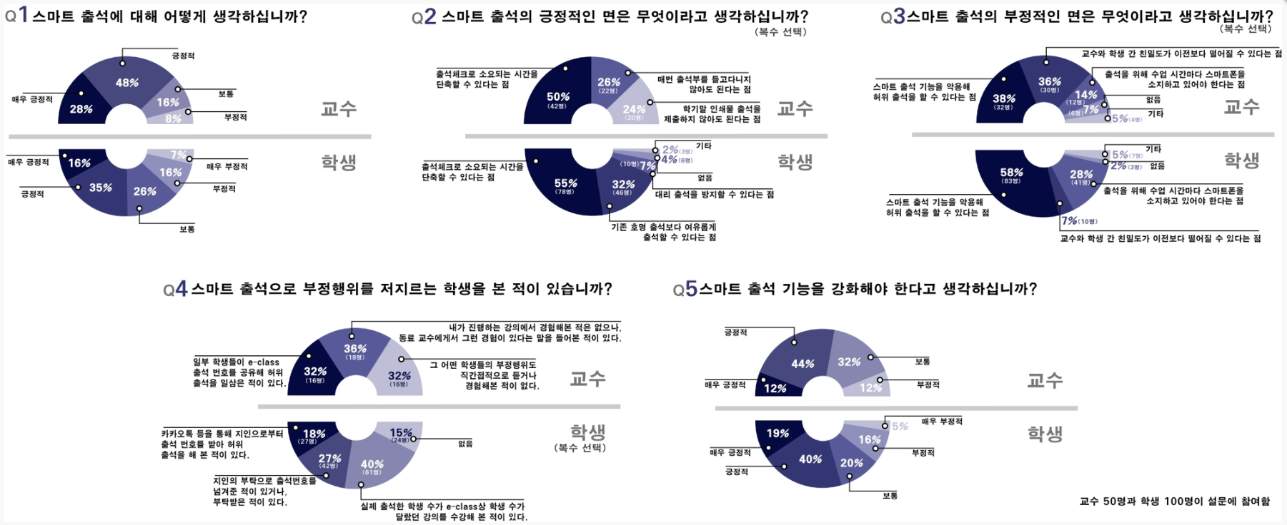
자료 수집
자료 출처 : 서울과기대 신문 https://times.seoultech.ac.krreportscategory=43&idx=19494

Slide 5
자료 분석
1. 현재 전자 출결 방식에는 예전 수기 출결 방식보다 긍정적인 의견이 많다.
2. 하지만 부정 출석 등의 부작용이 존재한다는 의견도 있다.
3. 대체적으로 출석 기능의 강화가 필요하다는 의견이다.

Slide 6
자료 구조화
위치 정보 확인
기능
출석인식
출석 거리 설정
자동 출석 시간 설정
결석사유기입
학생
출결 프로그램
지각통보
사용자 정보 수정
자동 출석 체크
교수
결석사유 및 인원체크
수동 출석 체크

Slide 7
분해
전자 출결 앱
학생 기능
교수 기능
시간표 확인
결석 사유 등록
출석 체크
출석, 결석, 지각 설정
출석 거리 설정
자동 출석 체크
출석 종료 후 QR코드 초기화

Slide 8




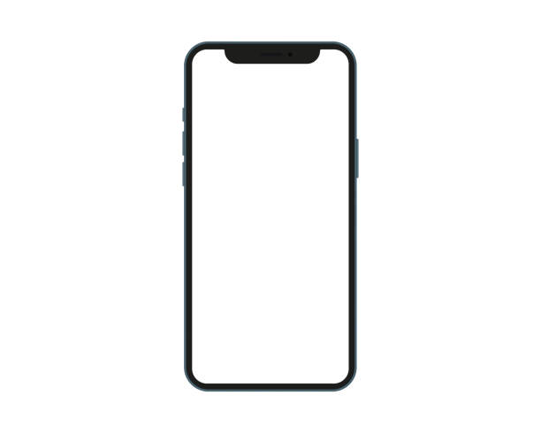
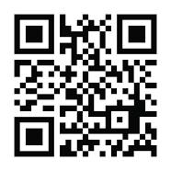

모델링
←
신라대학교
학생
QR 코드
교수
스마트폰 카메라로 QR코드 인식
기기 시리얼 번호
출석 QR코드
화면에 전송
1234 – 5678 – 9012

Slide 9
알고리즘
앱 실행
루프
출석 체크 실행
QR 코드 인식
No
블루투스, 위치 정보 주변에 있는가 ?
Yes
No
학생 정보가 일치하는가?
출석 완료

